Slide 1
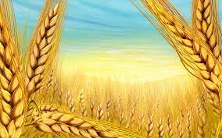
Розвивайся,звеселяйся, моя рідна мово!

Slide 2


Slide 3


Slide 4


Slide 5
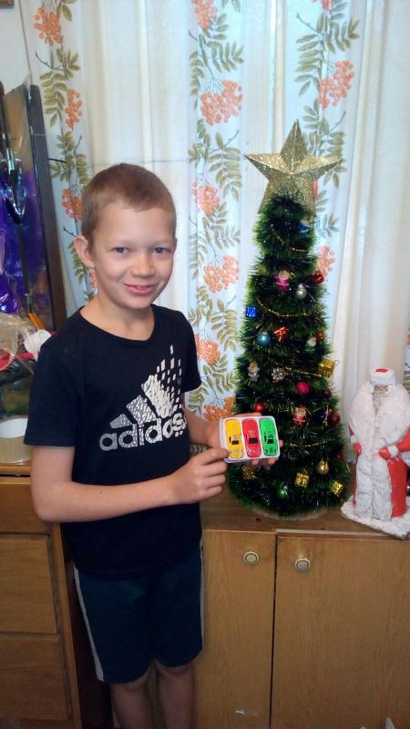
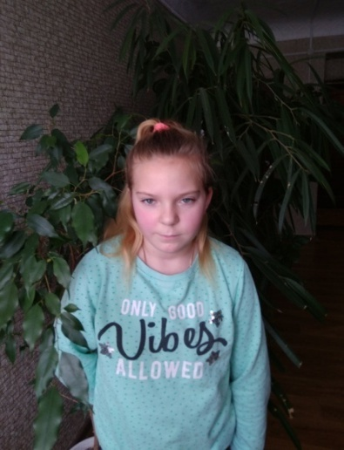
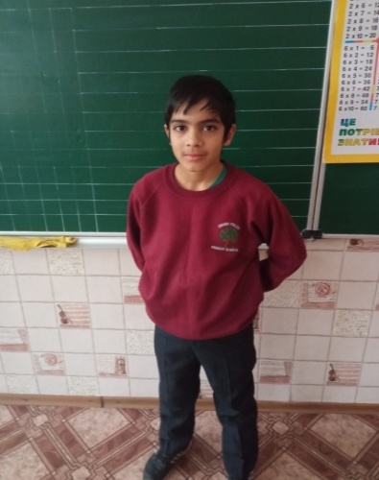
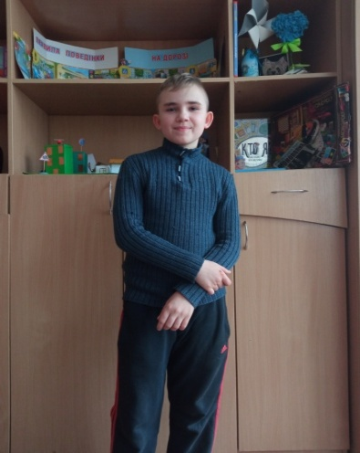
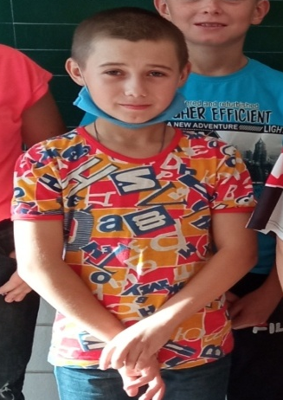
Журналісти

Slide 6
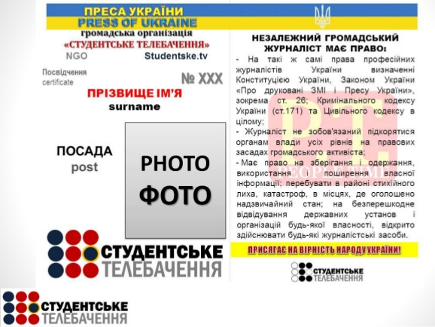
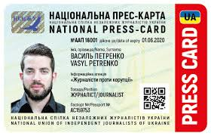
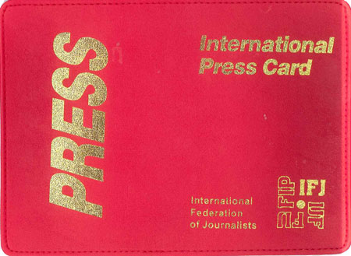
Прес - карта

Slide 7
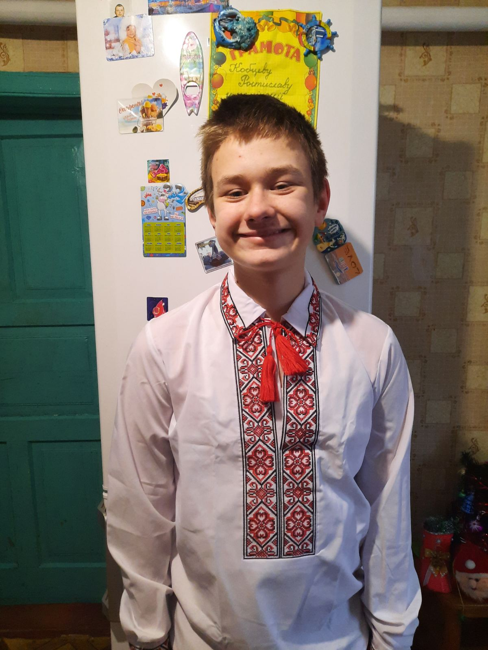
Відомий історик
Кобцев Ростислав

Slide 8
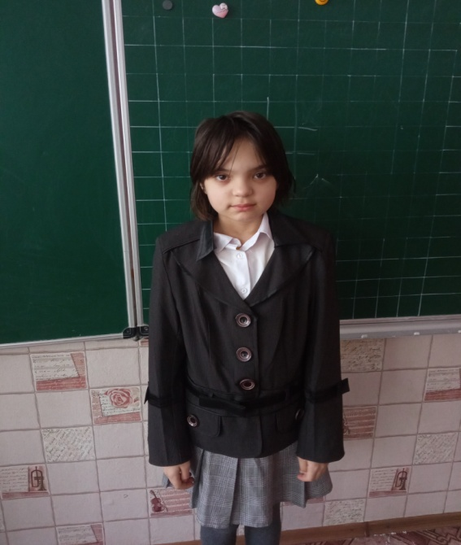
Вчитель української мови
Прохорова
Анастасія

Slide 9
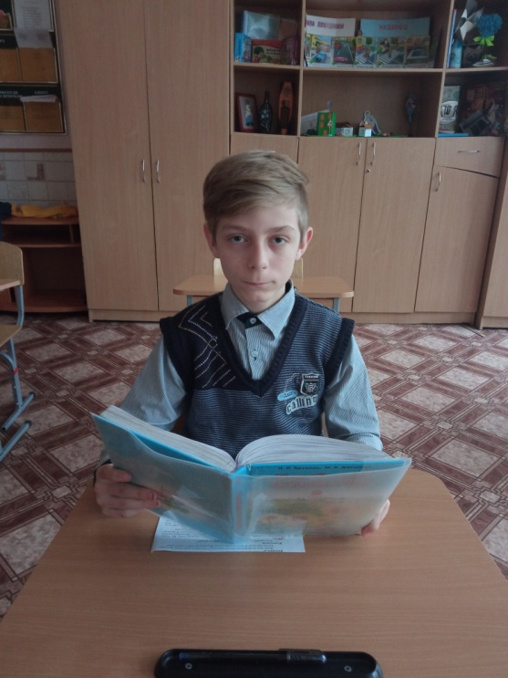

Відомий поет
Денищенко
Микита

Slide 10
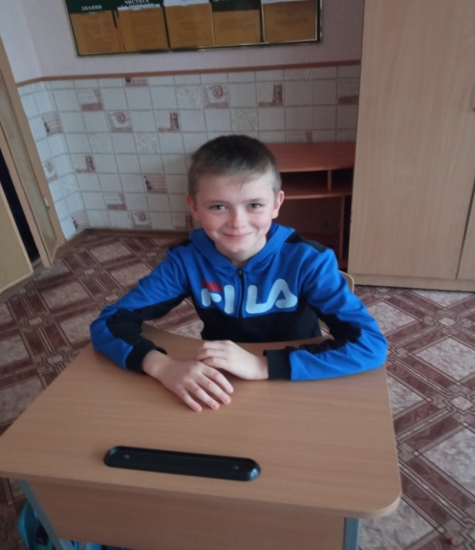

Експерти-мовознавці
Костоглодов
Остап
Амельченко Валерій

Slide 11
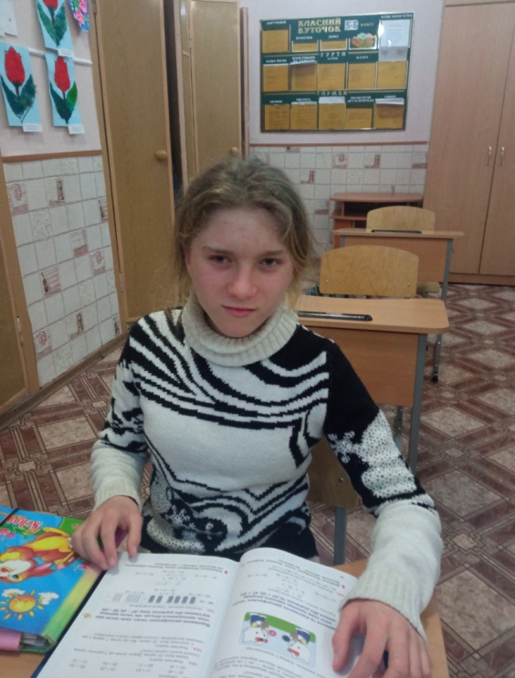
Українська співачка
Дзюба Анастасія

Slide 12


Slide 13
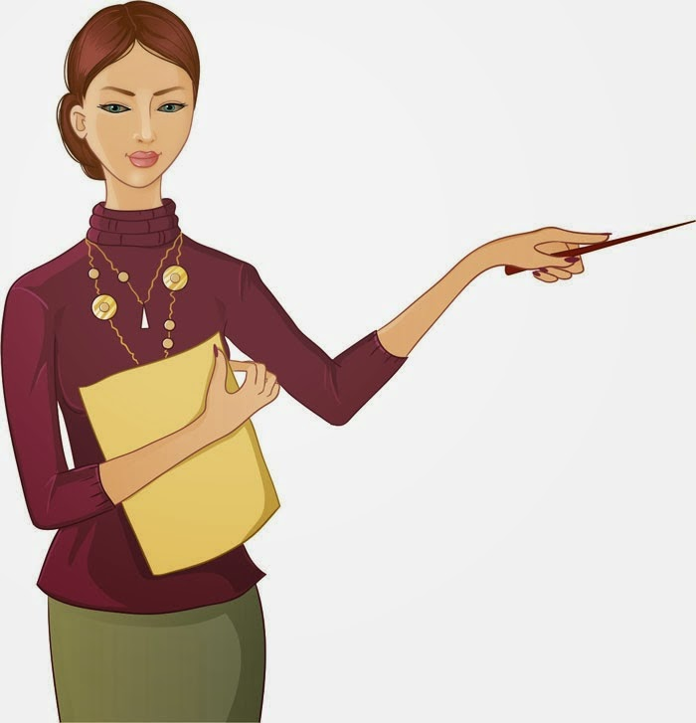

Slide 14
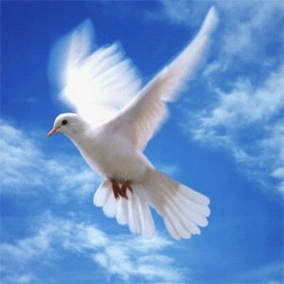
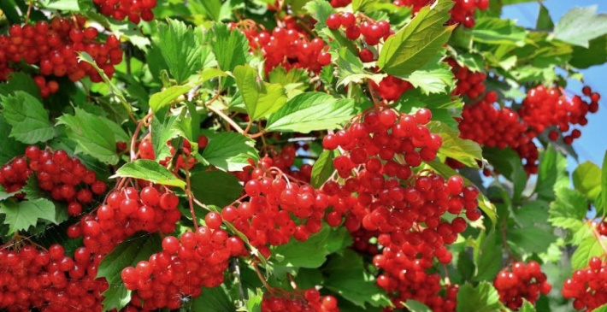

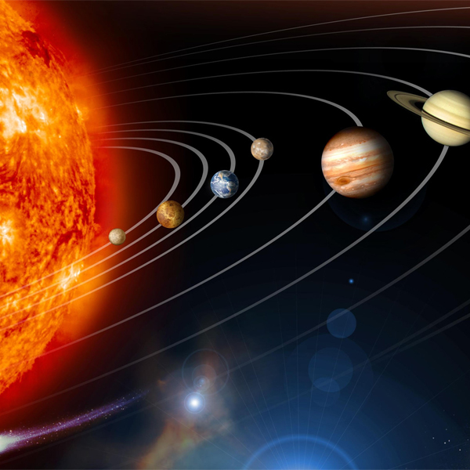

Гра: “Добре слово в риму”

Slide 16
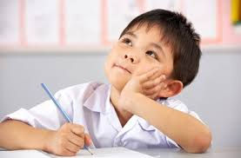


Slide 17
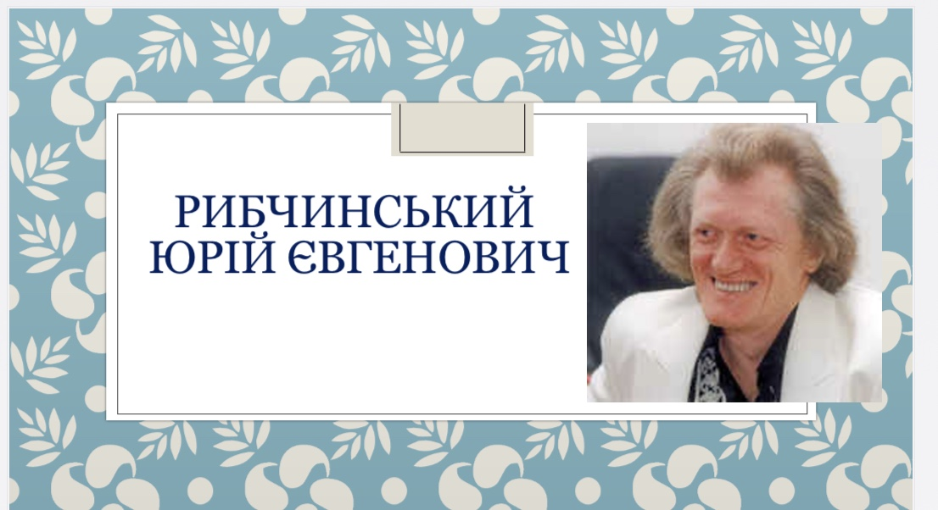

Slide 18
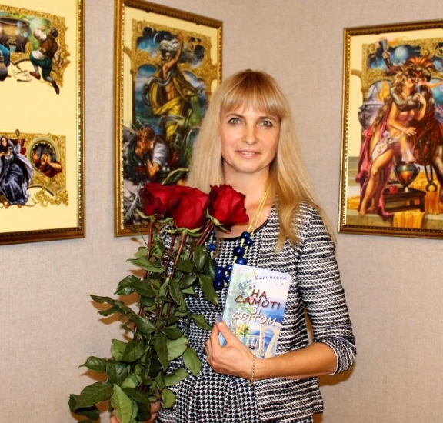
Відома журналістка і письменниця Юля Косинська

Slide 19
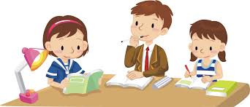


Експерти-мовознавці

Slide 20


Гра “ Всезнайко”
Слово до слова — ...
Лагідне слово — ...
Слово — не горобець,...
Слухай сто разів, ...
Шабля ранить голову, а слово —
Умієш говорити — ...
Гостре словечко коле

Slide 21
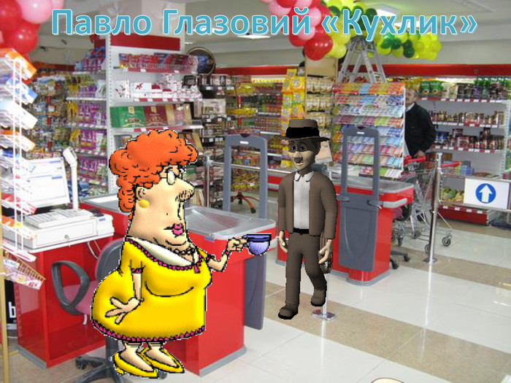

Slide 22

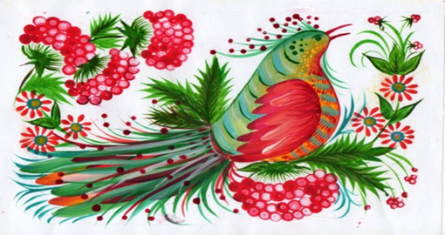
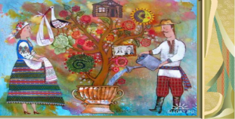


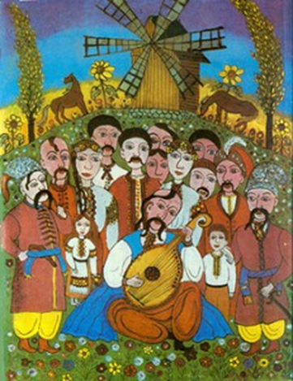
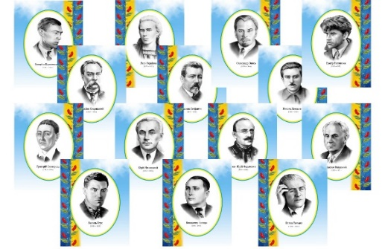
Розповідь про рідну мову

Slide 23


